Slide 1
Разработка прототипа интеллектуальной системы безопасности для определения сонливости водителя с помощью видеонаблюдения за лицом
Труфанов Глеб Евгеньевич
Студент группы И584
Руководитель: к.пед.н., доцент Снижко Е.А.

Slide 2
Цель и задачи ВКР
Цель работы – разработать прототип интеллектуальной системы безопасности для определения сонливости водителя с помощью видеонаблюдения за лицом.
Задачи:
изучить существующие системы безопасности водителя
рассмотреть методы автоматического мониторинга и оценки поведения водителя
разработать систему требований к прототипу
выбрать модель обнаружения объектов
спроектировать прототип
выполнить программную реализацию прототипа
описать результат разработки
протестировать прототип

Slide 3
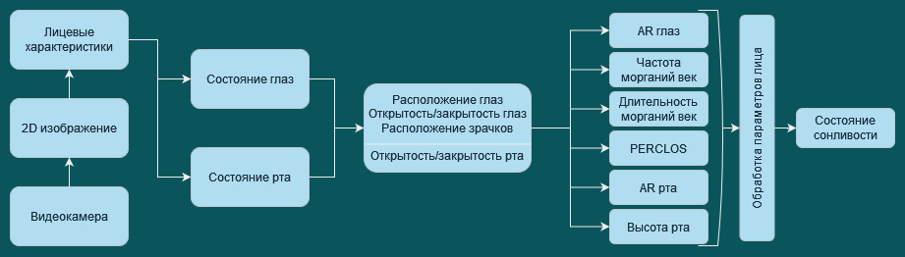
Детектирование сонливости
PERCLOS (PERcentage of CLOSure)
продолжительность моргания век
частота моргания век
степень открытости рта человека
*AR (Aspect Ratio) – соотношение сторон

Slide 4
Сравнение аналогов
Название системы | Время срабатывания обнаружения сонливости | Технология управления на основе жестов руки | Место установки
AVS525CPR | 1,5 с | + | Закрепляется в салоне автомобиля
Dunobil Insomnia | 1,5-2 с | - | Закрепляется в салоне автомобиля
MDSM-7 | 1,5-2 с | - | Закрепляется в салоне автомобиля
DS DRIVER ATTENTION MONITORING | 1,75-2 с | - | Бортовой компьютер автомобиля

Slide 5
Функциональные требования
запуск/остановка работы системы распознавания
взаимодействие с видеокамерой (непрерывное получение изображений)
обработка изображений, полученных с камеры
распознавание глаз и анализ их состояния открытости/закрытости
детектирование состояния сонливости водителя и оповещение о потенциальной аварийной ситуации при помощи предупредительного звукового сигнала
распознавание следующих жестов руки: жест «Кулак» (перезагрузка системы распознавания), жест «Ладонь» (ввод системы распознавания сонливости в режим оповещения), «V-жест» (ввод системы распознавания сонливости в спящий режим)

Slide 6
Сравнение распространённых моделей обнаружения объектов
Модель обнаружения объектов | Основа (нейронная сеть) | Средняя точность обнаружения | Размер модели | Время обработки одного изображения
Faster RCNN | ResNet50 | 87,2 % | 333,5 Мб | 0,217 с
Faster RCNN | MobileNet | 62,5 % | 162,5 Мб | 0,125 с
Cascade RCNN | ResNet50 | 90,1 % | 552,6 Мб | 0,238 с
Cascade RCNN | MobileNet | 78,0 % | 384,9 Мб | 0,164 с
YOLOv3 | Darknet53 | 84,9 % | 234,1 Мб | 0,066 с
YOLOv4 | CSPDarknet53 | 86,0 % | 256,0 Мб | 0,019 с
YOLOv5 | YOLOv5s | 86,2 % | 14,9 Мб | 0,005 с
EXTD | MobileFaceNet | 85,1 % | 696,9 Кб | 0,274 с

Slide 7
Модель обнаружения объектов YOLOv5
YOLOv5 (англ. You Only Look Once) является одноступенчатым детектором объектов на основе глубокого обучения.
Из особенностей YOLOv5:
очень высокие точность и скорость обнаружения
маленький объём занимаемой памяти у обученной модели нейронной сети
улучшение точности распознавания или добавление новых распознаваемых образов является тривиальной задачей
наличие множества предварительно обученных контрольных точек для старта обучения на своём наборе данных
возможность экспорта обученной модели в различные форматы, такие как ONNX, CoreML, TFLite

Slide 8
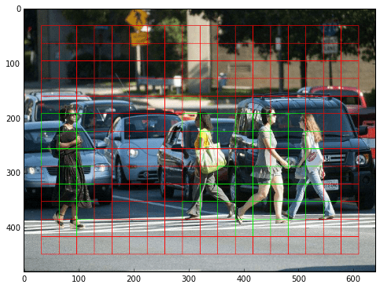
Остаточные блоки
входное изображение делится на сетки одинаковой размерности
каждая сетка отвечает за обнаружение объекта или части объекта, который появляется внутри сетки
если центр объекта появляется в определённой ячейке сетки, то эта ячейка будет отвечать за его обнаружение

Slide 9
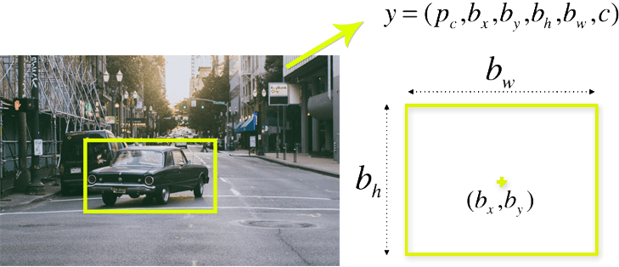
Регрессия ограничивающих рамок
Ограничивающая рамка (Bounding Box или BBox) – контур, выделяющий объект на изображении.
Атрибуты области обнаружения объектов:
ширина, высота
класс объекта
центр ограничительной рамки
доверительное значение для класса

Slide 10
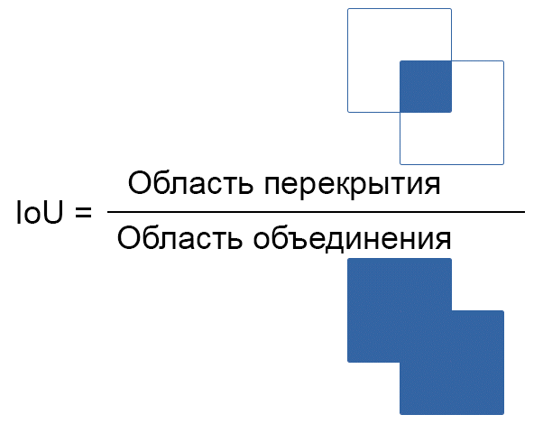
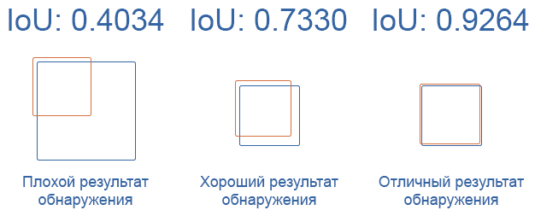
Пересечение над объединением
Пересечение над объединением (IoU – Intersection over Union) гарантирует, что предсказанные рамки соответствуют реальным.

Slide 11
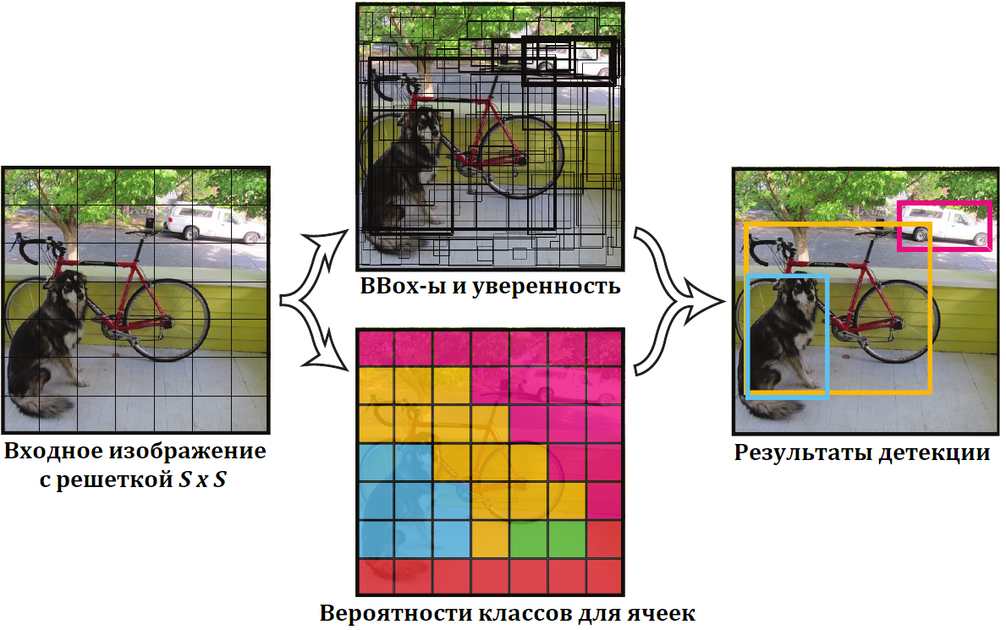
Все три приёма в одном алгоритме YOLOv5

Slide 12
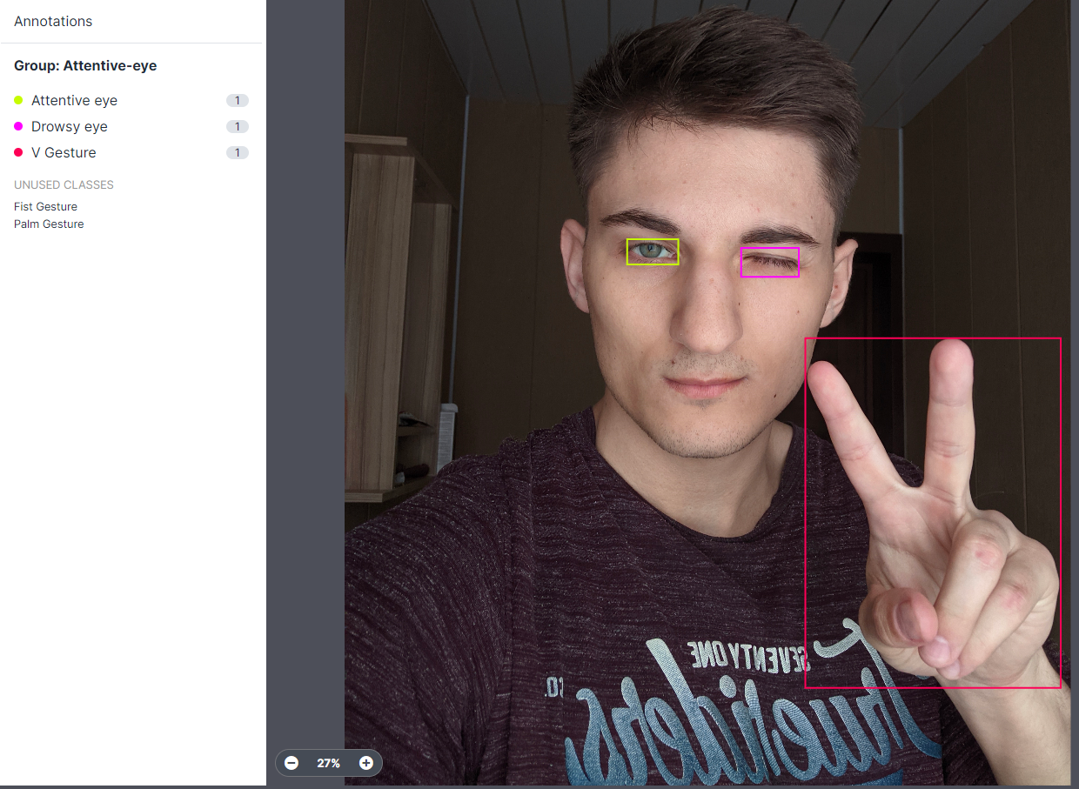
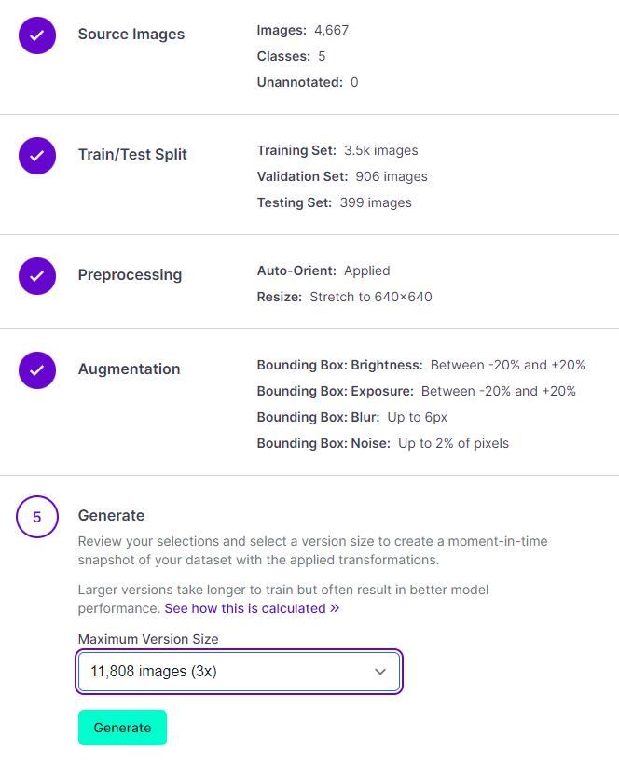
Создание набора данных в Roboflow Annotate

Slide 13
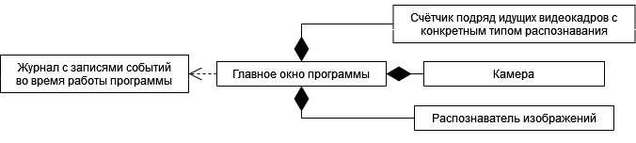
Концептуальная модель предметной области

Slide 14
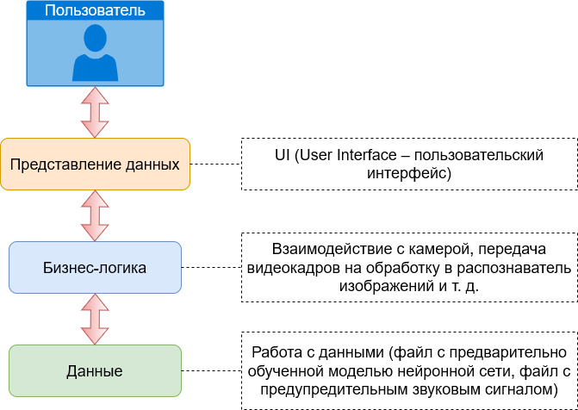
Архитектурный шаблон «Трёхуровневая архитектура»

Slide 15
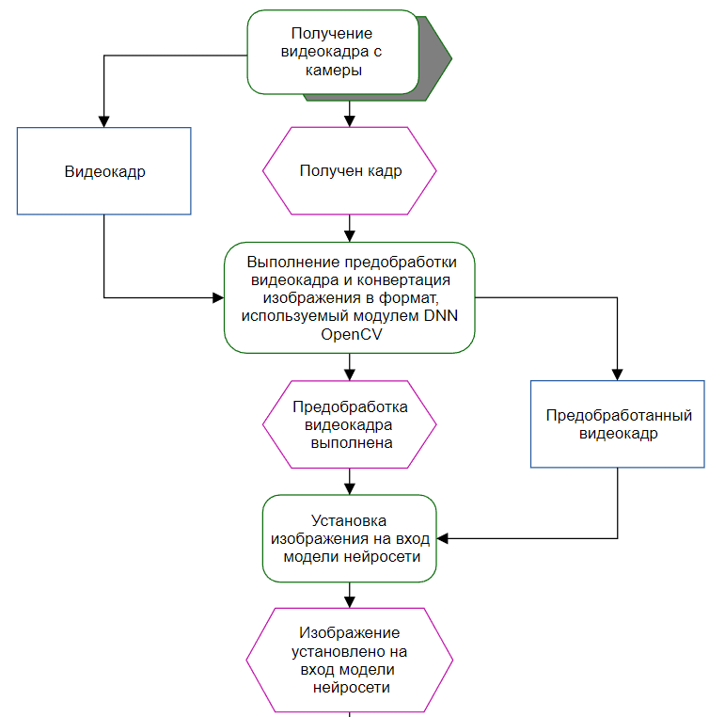
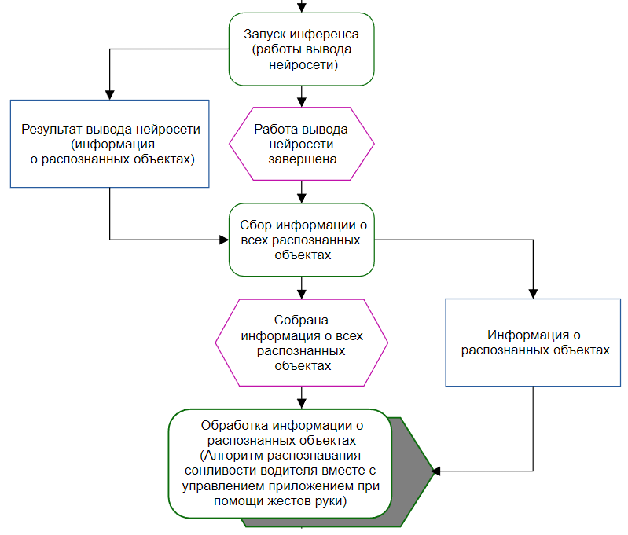
Диаграмма процесса распознавания объектов в видеокадре

Slide 16
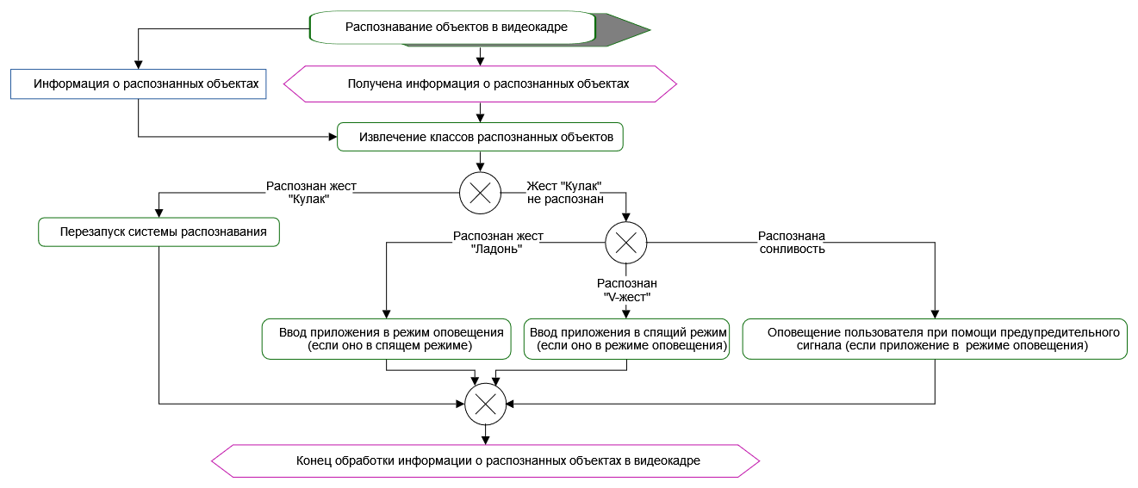
Диаграмма процесса обработки информации о распознанных объектах

Slide 17
Средства разработки
Модель обнаружения объектов YOLOv5
Онлайн-сервис с инструментом аннотирования изображений Roboflow Annotate
Облачный сервис для разработки и эксплуатации моделей машинного обучения Yandex DataSphere
Язык программирования C++
Среда разработки CLion
Библиотека Qt
Библиотека OpenCV

Slide 18
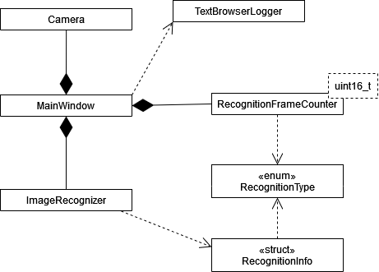
Диаграмма классов

Slide 19
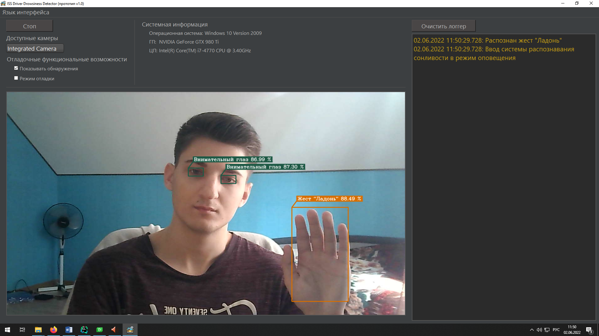
Пример распознавания жеста «Ладонь»

Slide 20
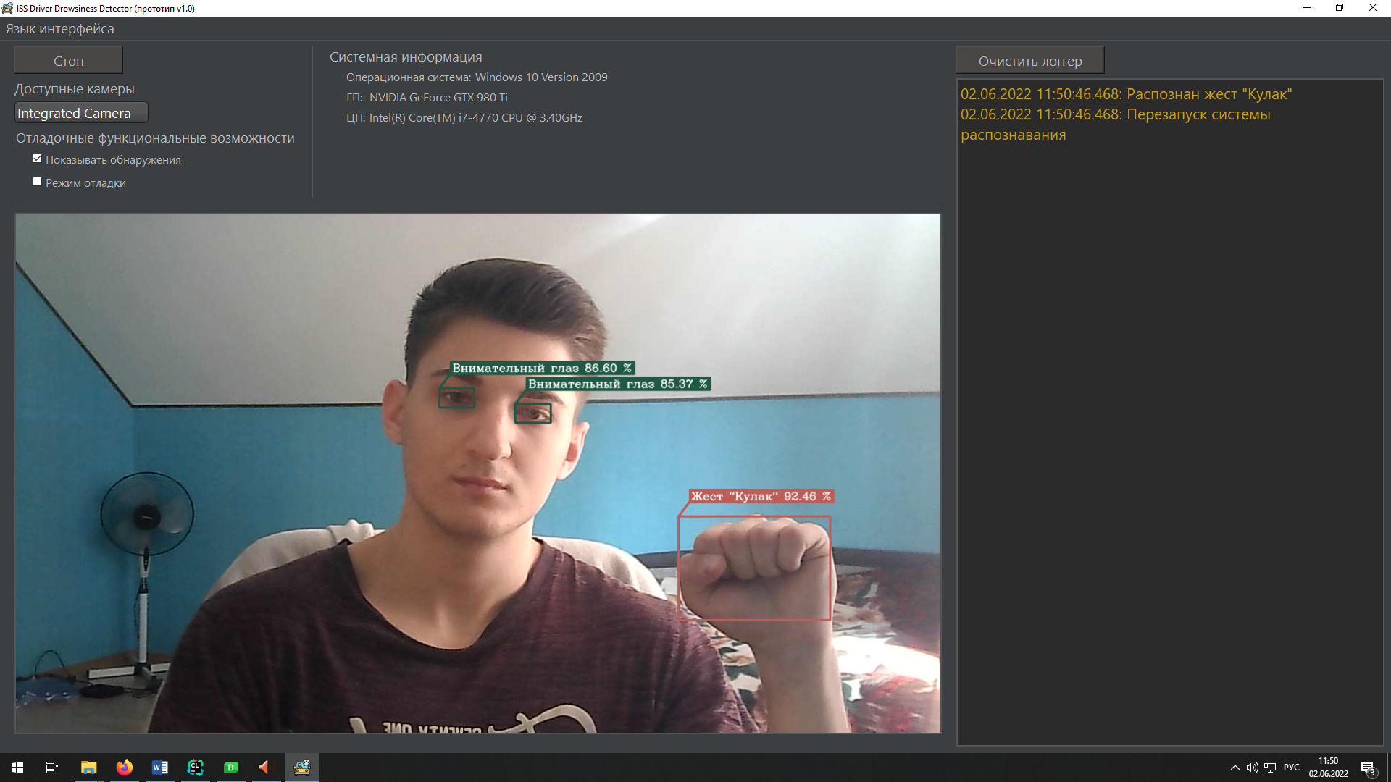
Пример распознавания жеста «Кулак»

Slide 21
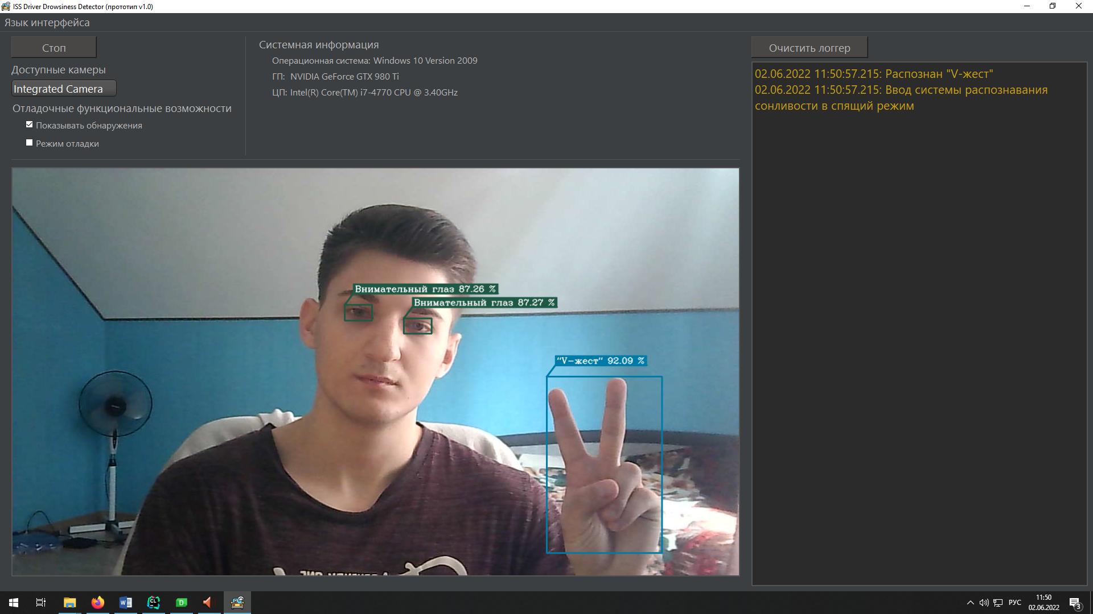
Пример распознавания «V-жеста»

Slide 22
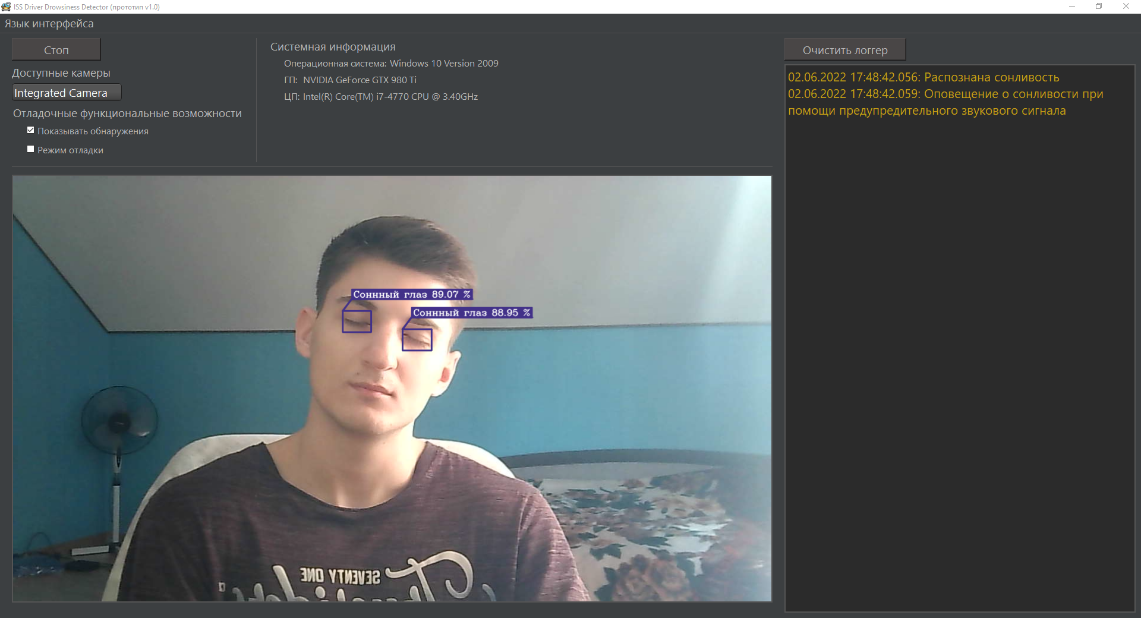
Пример распознавания сонливости

Slide 23
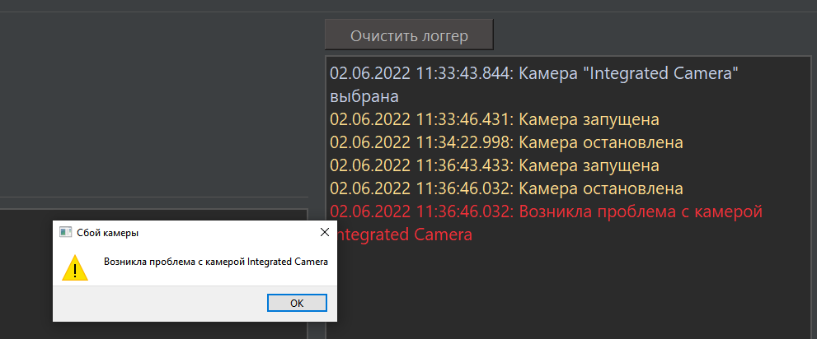
Пример сообщения об ошибке во время сбоя камеры

Slide 24
Результаты функционального тестирования
Тестовый сценарий | Действие пользователя | Фактический результат
Распознавание жеста «Ладонь» | Пользователь показал жест «Ладонь» | Система распознавания сонливости перешла в режим оповещения, также появились в журнале соответствующие сообщение о том, что распознан жест «Ладонь» и система распознавания сонливости перешла в режим оповещения
Распознавание сонливости (система распознавания сонливости включена) | Пользователь закрыл оба глаза | Распозналась сонливость (в промежутке между 1 и 1,25 секунды после закрытия глаз) и появились соответствующие сообщения о том, что распознана сонливость и идёт оповещение при помощи предупредительного звукового сигнала

Slide 25
Заключение
Изучены существующие системы безопасности водителя, на основании чего составлены функциональные и нефункциональные требования к программному продукту.
Проанализированы современные модели обнаружения объектов, в результате чего в качестве основы для распознавания выбрана YOLOv5.
Выбрана трёхуровневая архитектура. Разработаны концептуальная модель и алгоритмы функционирования прототипа.
Программная реализация выполнена на языке C++ в среде разработки CLion с применением библиотек Qt и OpenCV.
Проведено функциональное тестирование, которое подтвердило соответствие прототипа заявленным функциональным требованиям.

Slide 26
Спасибо за внимание!

